Slide 1
사회보험제도
사회보험제도의 의미
국민연금의 성격
국민연금의 주요 쟁점
국민연금의 경제적효과

Slide 2
사회보험제도의 의미
사회보험제도의 취지
시장실패 : 역선택, 도덕적 해이
온정적 간섭주의 : 사람들 근시안적
상품 평등주의 : 의료서비스 같은 어떤 상품들은 국민 모두가 누려야함
사회보험제도의 특징
강제성 : 모든국민 가입
소득재분배적 성격 : 가입자의 보험료와 혜택의 상관이 약함
사회보험과 공공부조
사회보험 : 보험료 운영, 재분배성 약함
공공부조 : 정부 예산 운영, 재분배성 강함

Slide 3
국민연금제도의 기본 성격
국민연금제도
정부의 강제저축 -> 노후 생계 보장; 보편적 연금
국민연금제도의 의의
재정수입 달성(단, 시간이 지나면 수입보다 지출 많음)
시장실패 보완
정당성의 근거; 안전한 투자 or 연금; 민간연금 = 역선택 or 도덕적 해이
소득 재분배
세대간 공평성 : 세대간 소득 재분배
온정적 간섭주의에 의한 개입
소비자주권 : 본인이 노후 대책; but, 정부가 손 놓을 일 아니다

Slide 4
연금제도와 관련된 주요 쟁점
국민연금제도를 강제적, 공적으로 해야함?
강제의 필요성 : 개인한테 맡겼을 때 부적절함
공적의 필요성
규모의경제(위험 공동부담 -> 이득 커짐)
역선택 문제 해소
높은 수익
적은 행정비
인플레
But, 공적 -> 소비자의 요구에 부응 떨어짐
적립방식과 부과방식
적립 : 보험료 -> 기금 -> 연금 지급
적립식 장점
심리적 거부 적음 : 본인 돈을 나중에 찾음
지불 능력이 높음
고령화 -> 기금이 완충작용
부과 : 일하는 사람한테 거둔 세금 -> 은퇴자 연금 지급
부과식의 연금 수입과 지출 = t * Nw * W = Nb * B -> t = Nb/Nw * B/W
부과식 -> 연금재정 위기
재분배적 요소
사회적 적합성, 개인적 공평성의 기준
연금제도의 이해 : 노후의 생계안정, 세대의 소득격차 X;
목적세 부과의 필요성
국민연금제도의 재원 : 목적세 = (보험료or 사회보장세)
일반 지출과의 구별; 기존조세만으론 국민연금제도의 조달 어렵다;
과제: 현황 문제점 개선방안과 대안; 팀장팀원이 ppt로 발표 & 질의응답

Slide 5
사회보험 개편안
고용형태 기반의 사회보험 -> 소득기반 사회보험으로 전환
임금노동자 중심의 고용보험제도 -> 소득기반 고용보험제도
건강보험 법정료율 상한에 대한 법 개정 논의 필요
2026에 건강보험 법적 상한 8%
국민연금 개편안
모수개혁 = 개별 연금제도를 개선 구조개혁 = 제도간 역할 분담을 재구조화
2055년 연금 소진; 2060년 부과방식 비용률은 약 30%
모수개혁의 차원에서 보장성 강화 & 수입 확충
사각지대 축소 & 소득대체율 인상
보험료 부과대상 기반 확대
보험료율 인상 및 누진성 강화(급여의 상한설정 : 받는거에 최대값을 설정)
구조개혁 방안
소득보장제도를 적절히 결합하는 방식 + 공적연금의 통합
2024 연금개혁 쟁점
연금개혁안
1안(소득보장론) : 연금보험료율 13%, 소득대체율 50%
2안(재정안정론) : 연금보험료율 12%, 소득대체율 40%
논의 진행
시민대표단 과반은 1안 ; 국회 연금개혁특위는 13%에는 찬성, but, 소득대체율은 반대
연금보험료와 소득대체율 대안
소득보장 & 재정안정을 위해 소득대체율 50%, 보험료율 15%;
영세자영업자 & 취약계층 보험료 지원
보험료 부과대상 기반의 확대와 고용주의 보험료 부담비율 상향조정

Slide 6
국민연금논의
재정지속성에 문제
현재 소득대체율로는 노후소득 부족
재정지속성과 소득대체율
연금제도에 대한 국민의식

Slide 7
재정자립도

Slide 8
국민건강보험
기능 : 의료보장기능, 사회적 연대기능, 소득재분배 기능
배경 : 의료보험법 -> 의료보험
직장가입자 : 사업자와 고용자 반반씩; 지역가입자 = 본인전액부담
국민건강보험(NHI) vs 국민보건서비스(NHS)
NHI : 보험료를 재원 -> 국가가 국민/의료 기관에 보험급여 지급
NHS: 세금에서 재원조달
가입대상
모든 국민은 가입자 or 피부양자
가입자의 종류
직장가입자 : 사업장의 노동자/사용자, 공무원, 교직원 그 피부양자
지역가입자 : 직장가입자와 피부양자를 제외한 가입자
급여의 종류
요양급여 : 질병/부상/출산등에 대해 요양기관이 실시하는 의료서비스; 현물급여
요양비 : 요양기관과 유사한 기능을 하는 곳에서 요양을 받을 경우; 현금급여
건강검진 : 현물급여
부가급여 : 임산부 -> 임신/출산에 관한 진료비 (이용권)
장애인보장구 :
본인일부부담금 및 본인부담상한제
본인일부부담금 : 자가비용의 일부 부담
남용억제, 수익자/비수익자간 형평,
6세미만 = 총액의 10%, 외래 = 본인부담률의 70%
진료비지불방식
행위별 수가제 : 개별의료행위마다 가격지불
포괄수가제 : 질병군에 따라 표준화된 질효비를 의료기관에 지급
우리나라 = 행위별수가제 + 포괄수가제(일부); 2009년부터 신포괄수가제
재정
급여비율 100%의 이상이면 수입<지출
정부재정지원 : 보험료 예상수입의 14%에 달하는 금액을 국고에서 지원함 + 국민건강증진기금

Slide 9
운영체계
보건복지부
건보제도의 운영을 담당
국민건강보험공단
국민연금사업을 집행
건강보험정책심의위원회(건정심)
건강보험정책에 대한 사항을 심의/의결
건강보험심사평가원
요양급여 비용의 심사/적정성 평가
현황문제점개선방안
얼마나 토론을 활발히 하는가

Slide 10
급여내용
급여의 종류
재가급여, 시설급여, 특별현금급여
급여의 기본원칙
재가급여를 우선적으로
재정
보험료 + 정부지원 + 본인부담금
운영체계

Slide 11
국민기초생활보장제도 의의 및 목적
의의 : 헌법상 생존권 보장 이념 -> 최저생계 -> 인간다운 생활
목적 : 생계급여, 주거급여, 의료급여, 해산급여, 장제급여-> 생활상 곤란 완화 & 자활급여
도입배경
IMF -> 근로능력과 연령에 관계없이 최저 생계 보장
생활보호법 vs 국민기초생활보장법
기초생활 : 권리성 용어, 인구학적 기준에 의한 대상자 폐지
실시상의 운용원칙
신청보호의 원칙 : 수급권자와 그 친족, 그 밖의 관계인등이 관할 공무원에게 신청
적용대상
수급권자 선정기준 : 소득인정액 기준 – 일정 소득 및 재산이하
중위소득 :
기준중위소득 : 국민가구소득의 중위값;
빈곤계층의 생산력 향상 –
급여내용
급여의 기본원칙 :

Slide 12
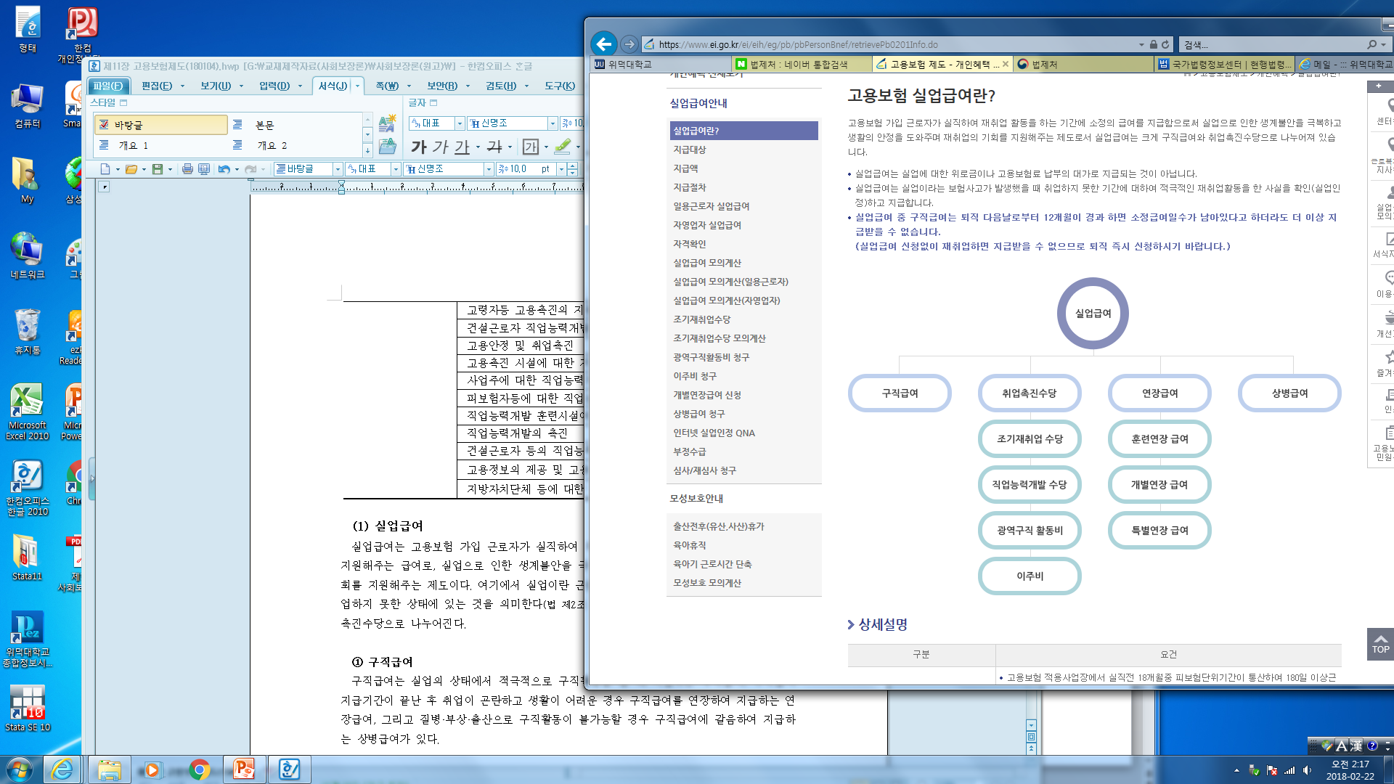
고용보험제도의 의의와 목적
실업보험 = 생계지원 사후적/소극적 사회보장제도
고용보험 = 생계지원 + 재쥐업 촉진 사전적/적극적
목적 : 실업 예방, 고용촉진, 직업능력 개발, 직업지도/소개, 생활안정, 구직 촉진
도입배경 및 발전과정
1997 IMF 이후 대량실업 -> 확대
고용보험법 -> 1인이상 전 사업장
적용대상
1인 근로자를 사용하는 모든 사업/사업장
적용제외 근로자
1개월 근로시간 60시간(주 15시간) 미만
공무원
사립교직원
급여내용
실업급여
구직급여 (수급요건)
기준기간 (이직일 이전 18개월) 피보험 단위기간이 통산 180일 이상
근로의사와 능력 O -> 취업X
이직사유 =! 중대한 귀책으로 인한 해고 or 자발적 이직
(계약종료 or 경영사정으로 인한 비자발적 이직)
재취업노력 적극적
구직급여 신청 절차
실업 신고 : 고용센터 -> 실업 신고, 수급기간 = 이직후 다음날부터 12개월 이내
수급자격인정 :
실업의 인정 : 실업의 인정을 받아야함

Slide 13
구직급여의 급여수준 및 수급기간
구직급여 = 이직당시 산정된 평균임금의 60% * 소정급여일수실업
신고일로부터 7일은 대기기간
수급일수 = 피보험기간과 연령에 따라 120-270일 사이
연장급여
훈련연장급여 : 재취업 위해 직업능력훈련이 필요 -> 구직급여의 100%, 최대 2년
개발연장급여 : 취업곤란 & 생활 어려움 -> 구직급여 70%, 60일
특별연장급여 : 고용사정이 좋지 않은 경우 -> 구직급여 70%, 60일
상병급여
실업신고 -> 질병/부상/출산 -> 실업인정 받지 못할 때 구직급여 대체
취업촉진수당
조기재취업 수당
직업능력개발수당 – 직업능력개발훈련 받을 때
광역구직활동비 – 광범위한 지역에 걸쳐 구직
이주비 – 취업/직업능력개발훈련 위해 거주 이전
모성보호급여 (출산전후휴가급여)
휴가 = 90일(다태아 120), 산후에 45일(다태아 60일) 이상이 확보
유산/사산 -> 유산/사산휴가
급여수준 = 통상인금 기준
상한 : 90일간 600(다태아 800)만원 하한 = 최저임금
대기업 : 30일 = 고용보험, 60일 = 사업주
우선대상기업 : 90일 모두 고용보험
자영업자 고용보험
가입대상 : 근로자 X or 50인 미만 근로자 ; 본인 희망 -> 가입 가능; 개업연월 1년 이내

Slide 14
산재보험제도
의의 및 목적
의의 : 업무상 재해로 인한 소득상실 보전 + 요양/재활 -> 직업복귀
기능/특징
정부주도의 강제보험 : 근로자와 유족보호, 사업주산 위험분산
보험료 = 사업주가 전액 부담
산재보험의 역사적배경
소유권 절대의 원칙 : 소유권 제한의 원칙
계약 자유의 원칙의 수정 : 계약 공정의 원칙, 계약 강제의 원칙
과실 책임주의 수정 : 무과실 책임주의(산재보험의 기초)
적용대상
적용대상
근로자를 사용하는 모든 사업/사업장
1인 이상 근로자 사용 사업 -> 당연적용자
적용제외사업
공무원/군인 재해보상법에 적용
가구 내 고용활동
당연적용 가입자
산재보험법 적용받는 사업주 -> 당연적용 가입자
임의 적용 가입자
당연적용 X 이면 -> 공단승인 -> 임의가입
급여내용
요건
산재보험 가입 사업장의 근로자
업무상 재해
업무상 사고, 업무상 질병, 출퇴근재해; 업무와 재해간 인과관계 성립해야 함
4일 이상의 요양기간
업무상 사고
업무중 사고
시설물
업무상 질병
업무와 관련해 발생된 질병
업무상 질병여부 심의 ->업무상질병판정위원회
근로자의 고의/자해, 범죄나 그것이 원인이된 질병/상해는 업무상 재해 X

Slide 15

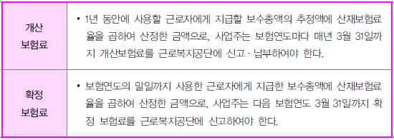
급여의 종류
요양급여 : 3일이내의 요양으로 치유 -> 지급X
휴업금여 : 평균임금 * 0.7 * 요양으로 취업하지 못한 기간
장해급여 : 등급에 따라 치유 후 장해가 있는 경우
유족급여 : 근로자 사망할 당시 생계를 같이 하던 유가족
상병보상연금 : 요양시작 2년이후 치유 X -> 등급에 따라 휴업급여 대신 지급
요양시작후 3년이 지나면 사용자는 고용관계 종료 -> 손해배상 의무 면제
직업재활급여 :
특별급여 : 사업주의 고의/과실 -> 산업재해 로 민사 손해배상 -> 수급권자와 사업주가 합의하고 손해배상 청구 포기
급여산정 기준
최고보상기준 = 사업체 근로자 평균 * 1.8
최저보상기준 = 사업체 근로자 평균 * 1/2
임금변동순응률제도
급여에 임금증감률 반영
다른 법에 의한 보상/재상과 중복급여
수급권자 -> 산재보험법 -> 근로기준법에 따른 재해보상책임 면제
산재보험법에 따른 보험금여 -> 금액 한도 내에서 민법등의 손해배상책임 면제
국민연금법에 의한 장애연금, 유족연금 -> ½로 감액
재정(보험료)
사업주가 전액 부담(무과실책임주의 -> 근로자보호)
업종별 산재보험료율 + 개별실적요율(동일 사업에도 재해율에 따라 차등적용)
개산보험료와 확정보험료
운영체계
사업운영 = 고용노동부, 업무 = 근로복지공단
산재보험료 징수 = 국민건강보험

Slide 16
공공부조 문제점과 개선안
공공부조 정의/목적/특성
정의 : 사회보장기본법, 행안부 국기원
목적 : 최저생활보장, 자활조성
특성 : 수직적재분배, 비용효율성, 높은 행정비, 낮은 근로의욕, 정치적 지지
공공부조제
기초생활 기초연금 긴급복지, 국민재취업
급여종류 : 생계급여, 의료급여, 주거급여, 교육급여, 해산, 장제, 자활
부양의무자, 부양능력
긴급복지지원
문제점 :
근로유인 저해 : 탈수급유인부족 -> 소득을 고려해 적정수준의 급여를 지원
그외문제
제도의 포괄성 :
탈락자 : 잘 모르겠다 – 거의 25퍼
조사결과가 달라져서 - 선정과정에서 확인되지 않는 문제
신청주의 : 제도를 잘 몰라서, 번거로워서 : 40~50%
급여의 충분성
생계급여 = 부족하다
주거급여 =
민간임대주택 기준입대료 : 실제 임래됴보다 낮음
교육급여 = 만족도 낮음
전달체계의 분절성
권한의 문제 = 엽력/연계보단 각자
국민취업지원제도
낮은 급여수준
기초연금
재어ㅝㄴ = 세금,

Slide 17
개선안
근로유인 저해 : 부의소득세
노동공급 증가
단점 : 많은 예산/투명한 소득 신고/ 모드 근로의욕 감소
대안 : 근로소득 장려세제 = 일을 할 경우 보조금
시행상의 문제 : 한계세율 = 100%, 고소득가구의 수급 증가, 단기 근로자의 근로소득장려세제 총재산 – 순재산 ->
제도의 포괄성
사각지대 개선방법
구조적 배제
발견 이후 적절한 프로그램으로 인계 x
급여의 충분성
최저생계비 이상
주거/교육.자활 의도한 만큼 줄 수 있나?
국민취업제도 : 급여수준 향상 –
기초연금 – 국민연금/
동시 수급 문제
만족도 –
QNA
고소득 근로소득
지원금 – 대상을 계속 평가
통합 – 집중
예산 –
국민취업제도 : 실직자 – 실업급여 :
사회보험과 공적부조
프로그램을 연계… o, 재원을 통합 … ?
요보호자 : 자활

